Slide 1
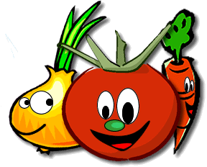
NUTRICIÓN
BÁSICA I
TODO AQUEL QUE LUCHA, DE TODO SE ABSTIENE; ELLOS, A LA VERDAD, PARA RECIBIR UNA CORONA CORRUPTIBLE, PERO NOSOTROS, UNA INCORRUPTIBLE
1 Corintios 9:24,25

Slide 2
“NADIE PIENSE QUE PUEDE ACTUAR COMO LE AGRADE CON RESPECTO AL RÉGIMEN ALIMENTICIO. ANTES BIEN, A TODOS LOS QUE SE SIENTAN A LA MESA CON VOSOTROS, DEBE RESULTARLES EVIDENTE QUE SEGUÍS LOS PRINCIPIOS EN MATERIA DE ALIMENTACIÓN, ASÍ COMO EN TODOS LOS DEMÁS ASUNTOS, A FIN DE QUE LA GLORIA DE DIOS SEA REVELADA. NO PODEÍS PERMITIROS ACTUAR DE OTRA SUERTE, POR QUE TENEÍS UN CARÁCTER QUE FORMAR PARA LA VIDA FUTURA INMORTAL”
Consejos sobre el Régimen Alimenticio. ELENA G. DE WHITE

Slide 3
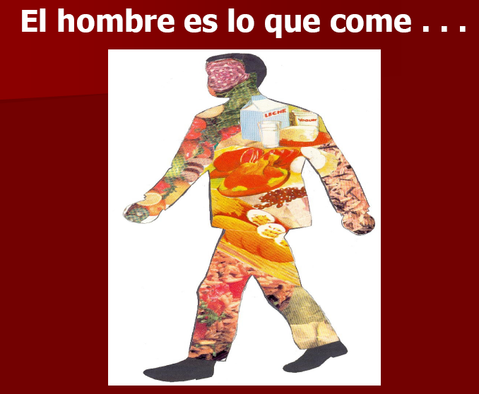

Slide 4
CONCEPTOS
ALIMENTACIÓN
Acción voluntaria – selección
“EL CUERPO DEBE SER SIERVO DE LA MENTE, Y NO LA MENTE DEL CUERPO”
CRA pág. 37
NUTRICÍON
Acción involuntaria – Asimilación/nutrientes por el organismo
ALIMENTO
Producto de origen vegetal, “animal”; procesado o no, apto para consumo humano.

Slide 5
CONCEPTOS
DIETA
Estilo de vida / Hábitos
NUTRIENTE
Componentes de los alimentos, necesarios para el adecuado funcionamiento del organismo
MACRONUTRIENTES
Principales componentes/ Energía
MICRONUTRIENTES
Vitaminas y Minerales cuyo requerimiento diario es relativamente pequeño pero indispensable / No Energía

Slide 6
CONCEPTOS
CLASIFICACIÓN DE LOS ALIMENTOS SEGÚN:
ORIGEN:
Vegetal
Animal
Mineral
DURACIÓN:
Perecederos
Semiperecederos
No perecederos
FUNCIÓN:
Energéticos
Formadores
Reguladores

Slide 7
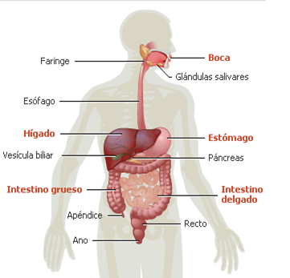
SISTEMA DIGESTIVO
ACTIVIDAD FÍSICA *

Slide 8



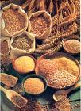
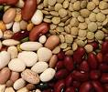
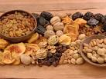





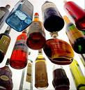
GRUPOS DE ALIMENTOS

Slide 9
LEYES DE LA
ALIMENTACIÓN
CESAI
COMPLETA
EQUILIBRADA
INOCUA
ADECUADA
SUFICIENTE
PEDRO ESCUDERO

Slide 10
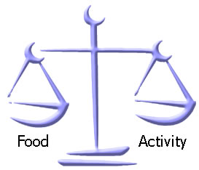
BALANCE ENERGÉTICO
NADIE QUE PROFESE PIEDAD CONSIDERE CON INDIFERENCIA LA SALUD DEL CUERPO, Y SE HAGA LA ILUSIÓN DE QUE LA INTEMPERANCIA NO ES PECADO, Y QUE ÉSTA NO AFECTARÁ SU ESPIRITUALIDAD. EXISTE UNA ESTRECHA SIMPATÍA ENTRE LA NATURALEZA FÍSICA Y LA MORAL
CRA pág. 49
IMPOSIBLIDAD DE OBTENER LA PERFECCIÓN CRISTIANA MIENTRAS SE DA RIENDA SUELTA AL APETITO
CRA pág. 51

Slide 11
“LA CLARIDAD DE MENTE Y LA FIRMEZA DE PROPÓSITO DE DANIEL, SU FORTALEZA DE INTELECTO PARA ADQUIRIR CONOCIMIENTOS, SE DEBÍAN EN EXTENSO GRADO A LA SENCILLEZA DE SU RÉGIMEN, EN RELACIÓN CON SU VIDA DE ORACIÓN.”
Testimonios para Iglesia
“NUESTROS HÁBITOS EN EL COMER Y BEBER MUESTRAN SI SOMOS DEL MUNDO O ESTAMOS ENTRE EL NÚMERO DE AQUELLOS A QUIENES EL SEÑOR, POR EL PODEROSO INSTRUMENTO DE LA VERDAD, HA SEPARADO DEL MUNDO.”
CRA pág. 67,68

Slide 12

“HE AQUÍ: QUE OS HE DADO TODA PLANTA QUE DA SEMILLA…, Y TODO ÁRBOL EN QUE HAY FRUTO Y QUE DA SEMILLA; OS SERÁ PARA COMER” GÉNESIS 1:29
GUIAS ALIMENTARIAS PARA LA POBLACION COLOMBIANA
TREN DE LA ALIMENTACIÓN
DENSIDAD DE NUTRIENTE Y ENERGÍA

Slide 13
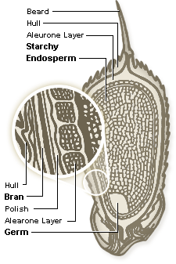
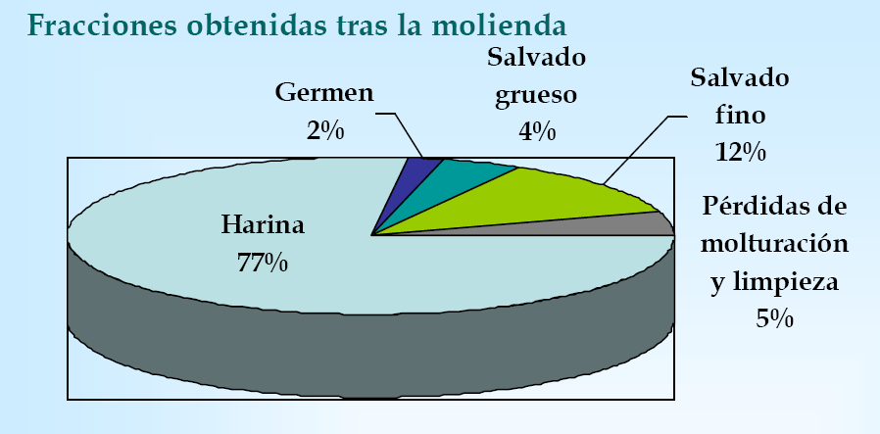
CEREALES, RAÍCES, TUBÉRCULOS Y PLÁTANOS
Constituyen la base de la alimentación de los colombianos
Aportan al organismo cerca del 50% de la recomendación diaria de kilocalorías
Promover el de consumo de cereales integrales en lugar de los refinados
“EL PAN DE HARINA REFINADA NO PUEDE IMPARTIR AL SISTEMA LA NUTRICIÓN QUE ENCONTRAREMOS EN EL PAN DE HARINA ENTERA. “
CRA pág. 380

Slide 14


HORTALIZAS Y VERDURAS
Hábito alimentario debe ser promovido – estudios
Contenido: Agua, Fibra, carotenoides – Flavonoides: antioxidantes
Compuestos azufrados: cebolla
Leguminosas verdes

Slide 15
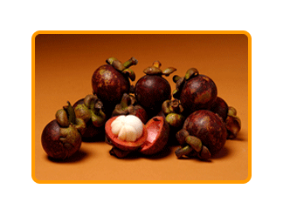
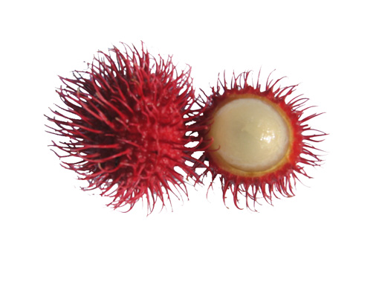
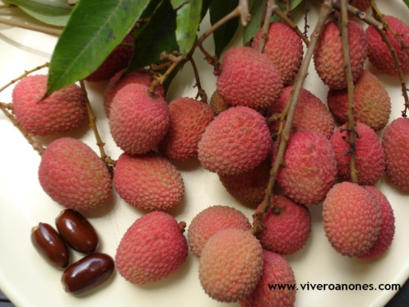
FRUTAS
Consumo natural (disminución de la fibra y oxidación de las vitaminas)
Contenido: Agua, Fibra, Antioxidantes
Climatéricas: Manzana, Peras,, Tomate, plátano
No Climatéricas: Piña, Melón, Fresa, Pepino , Melocotón
“HACED DE LA FRUTA UN ARTÍCULO DEL RÉGIMEN QUE HA DE SER COLOCADO SOBRE VUESTRA MESA, QUE CONSTITUIRÁ VUESTRO MENÚ. LOS JUGOS DE FRUTA, MEZCLADOS CON PAN, SERÁN MUY AGRADABLES. LA FRUTA BUENA, MADURA, SANA, ES ALGO POR LO CUAL DEBEMOS AGRADECER AL SEÑOR, PORQUE ES BENÉFICA PARA LA SALUD”
CRA pág. 525
RAMBUTÁN
( Malasia)
LITCHI ( China)
MANGOSTÁN
( Tailandia)

Slide 16
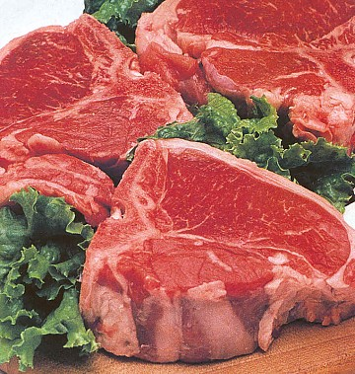
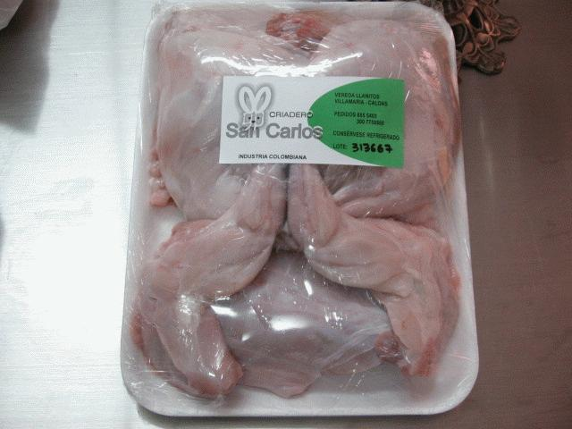
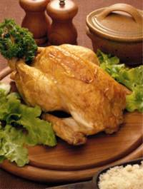
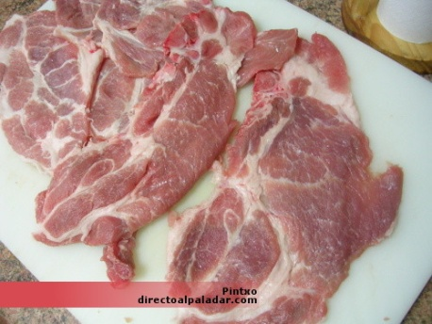
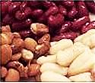

CARNES, HUEVOS, LEGUMINOSAS SECAS Y MEZCLAS VEGETALES

Slide 17
“TODO AQUELLO A BASE DE LO CUAL EL HOMBRE PUDIERA SUBSISTIR HABÍA SIDO DESTRUIDO, Y POR LO TANTO EL SEÑOR, A CAUSA DE LA NECESIDAD HUMANA, DIO A NOÉ PERMISO PARA COMER DE LOS ANIMALES LIMPIOS QUE HABÍA LLEVADO CONSIGO EN EL ARCA”
CRA pág. 445
“ DIOS VIO QUE LAS COSTUMBRES DEL HOMBRE SE HABÍAN CORROMPIDO, Y QUE ÉL ESTABA DISPUESTO A EXALTARSE A SÍ MISMO EN FORMA ORGULLOSA CONTRA SU CREADOR Y A SEGUIR DICTÁMENES DE SU PROPIO CORAZÓN. Y PERMITIO QUE LA RAZA LONGEVA COMIERA ALIMENTOS DE ORIGEN ANIMAL PARA ABREVIAR SU EXISTENCIA PECAMINOSA. PRONTO DESPUES DEL DILUVIO LA RAZA HUMANA COMENZO A DECRECER EN TAMAÑO Y EN LONGEVIDAD”
CRA pág. 446
Contenido de hierro (Hemínico – No hemínico), prt de alto valor biológico
Origen animal: carne, pollo, pescado vísceras y huevos.
Origen vegetal: leguminosas secas (fríjol, lenteja, garbanzo, haba, arveja), mezclas vegetales (bienestarina, carve); Soja

Slide 18
LOS QUE ESPERAN LA VENIDA DEL SEÑOR, CON EL TIEMPO ELIMINARÁN EL CONSUMO DE CARNE; LA CARNE DEJARÁ DE FORMAR PARTE DE SU RÉGIMEN. SIEMPRE DEBIÉRAMOS TENER ESTE FIN EN CUENTA, Y ESFORZARNOS PARA AVANZAR FIRMEMENTE HACIA ÉL. NO PUEDO PENSAR QUE EN LA PRÁCTICA DEL CONSUMO DE CARNE NOS HALLEMOS EN ARMONIA CON LA LUZ QUE A DIOS LE HA GUARDADO DARNOS.
CRA pág 454
“ LA CARNE NO ES ESENCIAL PAR LA SALUD O LA FUERZA; Y SI ESTO NO FUERA ASÍ, EL SEÑOR HABRÍA COMETIDO UN ERROR CUANDO PROVEYÓ ALIMENTO PARA ADÁN Y EVA ANTES DE SU CAÍDA. TODOS LOS ELEMENTOS NUTRITIVOS ESTÁN CONTENIDOS EN LAS FRUTAS, LAS HORTALIZAS, LAS LEGUMINOSAS Y LOS CERALES.”
CRA pág 473
**Tratados con ternura/condición de admisión
** REEMPLAZO

Slide 19
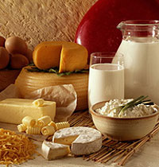
LÁCTEOS
Calcio: Incrementar el consumo: crecimiento y
desarrollo de los niños y para prevenir la osteoporosis.
GRASAS
Desestimular el consumo de grasas de origen animal (excepto pescado*), así como la manteca y margarina. Consumo se asocia a enfermedades cardio-cerebro-vasculares, dislipidemias y cáncer de colon, seno, estómago y próstata entre otros.
“ESTATUTO PERPETUO SERÁ POR VUESTRAS EDADES, DONDE QUIERA QUE HABITEÍS, QUE NINGUNA GROSURA NI NINGUNA SANGRE COMEREÍS” Levíticos 3:17
ACEITUNAS – ACEITE DE OLIVA (laxante)
CRA PÁG 429
MANTEQUILLA**

Slide 20
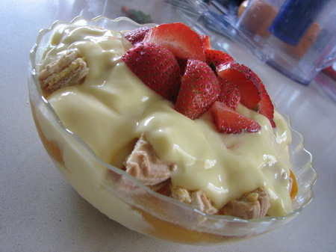

AZÚCARES Y DULCES
Aumento en el consumo de carbohidratos simples esta asociado con el sedentarismo y la obesidad especialmente en las mujeres (perfiles nutricionales de la FAO y los estilos de vida)
Controlar su consumo.
“SE SUELE EMPLEAR DEMASIADO AZÚCAR EN LAS COMIDAS”
MC pág 232

Slide 21
ANEXOS
“LA LECHE, LOS HUEVOS Y LA MANTEQUILLA NO DEBEN CLASIFICARSE CON LA CARNE. EN ALGUNOS CASOS EL USO DE HUEVO ES BENEFICIOSO… LOS HUEVOS CONTIENEN CIERTOS PRINCIPIOS QUE OBRAN EFICAZMENTE CONTRA DETERMINADOS VENENOS…HAY FAMILIAS POBRES CUYA ALIMENTACIÓN CONSITE MAYORMENTE EN PAN Y LECHE…”
CRA pág 418,420
“LA MANTEQUILLA ES MENOS NOCIVA CUANDO SE LA COME CON PAN ASENTADO QUE CUANDO SE LA EMPLEA PAR ACOCINAR, PERO POR REGLA GENERAL ES MEJOR ABSTENERCE DE ELLA.”
“EL QUESO MERECE AÚN MAS OBJECIONES; ES ABSOLUTAMENTE IMPROPIO COMO ALIMENTOS”
CRA pág 440; MC pág 232

Slide 22
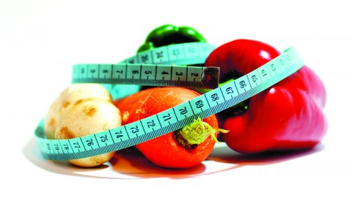
ALIMENTACIÓN
RECOMENDADA
“LOS CEREALES, LAS FRUTAS CARNOSAS, LOS FRUTOS OLEAGINOSOS, LA LEGUMINOSAS Y LAS HORTALIZAS CONSTITUYEN EL ALIMENTO ESCOGIDO PARA NOSOTROS POR EL CREADOR. PREPARADOS DEL MODO MÁS SENCILLO Y NATURAL POSIBLE, SON LOS COMESTIBLES MÁS SANOS Y NUTRITIVOS. COMUNICAN UNA FUERZA, UNA RESISTENCIA Y VIGOR INTELECTUAL QUE NO PUEDEN OBTENERSE DE UN RÉGIMEN ALIMENTICIO MÁS COMPLEJO Y ESTIMULANTE.”
El Ministerio de Curación, pág 227,228

Slide 23
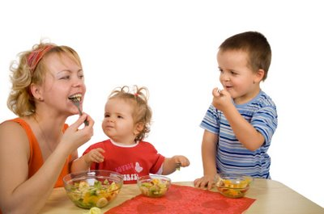
TIEMPOS DE COMIDA
“SI TODOS COMIESEN A HORAS REGULARES Y NO INGIERAN NADA ENTRE HORAS, ESTARÍAN BIEN DISPUESTOS PARA LA PROXIMA COMIDA, Y HALLARÍAN PLACER AL INGERIRLA, LO CUAL COMPENSARÍA SUS ESFUERZOS”
CRA PÁG 213
“NO DEBE HABER MUCHAS CLASES DE ALIMENTOS EN UNA COMIDA, PERO CADA COMIDA NO DEBE ESTAR COMPUESTA INVARIABLEMENTE DE LAS MISMAS CLASES DE ALIMENTOS. EL ALIMENTO DEBE PREPARARSE CON SENCILLEZ, AUNQUE EN FORMA ESMERADA PARA QUE INCITE AL APETITO”
CRA pág 130

Slide 24

¿COMO ESTAMOS?
IMC - OMS
CLASIFICACIÓN | VALOR
Infrapeso | < 18.5
Normal/Normopeso | 18.5 – 24.9
Sobrepeso/Preobeso | 25 – 29.9
Obesidad I | 30 – 34.5
Obesidad II | 35 – 39.9
Obesidad III | >40
RECOMENDACIÓN ICBF

Slide 25
VITAMINAS
Compuestos orgánicos esenciales para reacciones metabólicas específicas
HIDROSOLUBLES | LIPOSOLUBLES
Tiamina/B1 | K
Riboflavina/B2 | E
Niacina/B3 | A
Acido Pantotenico/B5 | D
Piridoxina/B6
Biotina
Acido Fólico
Cobalamina/B12
C/ Acido ascorbico

Slide 26

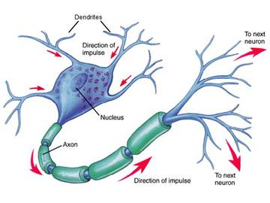


VITAMINA B1

Slide 27

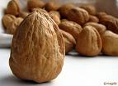


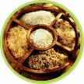
VITAMINA B2

Slide 28
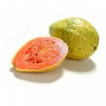

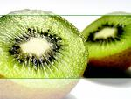
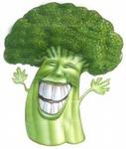
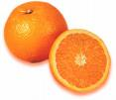
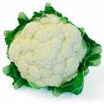
VITAMINA C

Slide 29
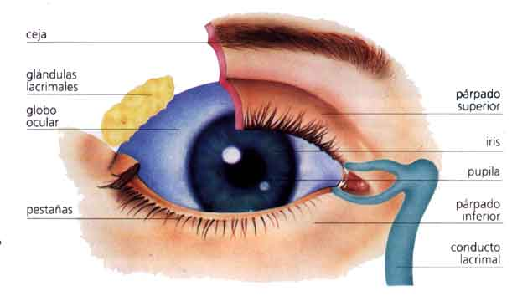

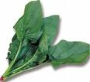
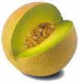

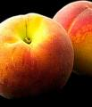
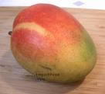
VITAMINA A

Slide 30
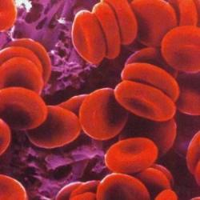

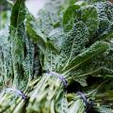
HIERRO

Slide 31
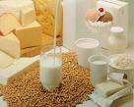
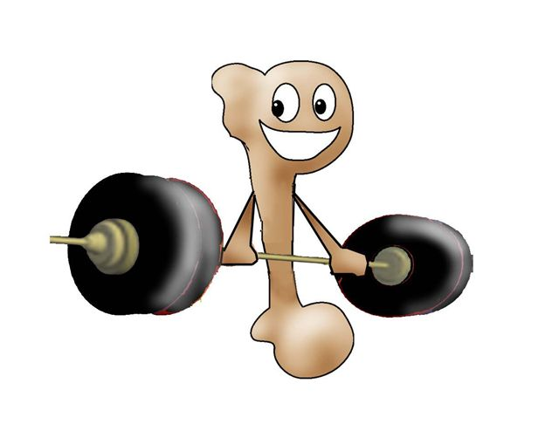


CALCIO

Slide 32

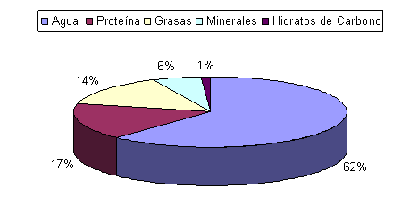
AGUA
“ESTANDO SANOS O ENFERMOS, ELAGUA PURA ESPARA NOSOTROS UNA DE LAS MÁS EXQUISITAS BENDICIONES DEL CIELO. SU EMPLEO CONVENIENTE FAVORECE LA SALUD. ES LA BEBIDA QUE DIOS PROVEYO PARA APAGAR LA SED DE LOS ANIMALES Y DEL HOMBRE. INGERIDA EN CANTIDADES SUFICIENTES, EL AGUA SUPLE LAS NECESIDADES DELL ORGANISMO, Y AYUDA A LA NATURALEZA A RESISTIR LA ENFERMEDAD”
Mc pág181

Slide 33
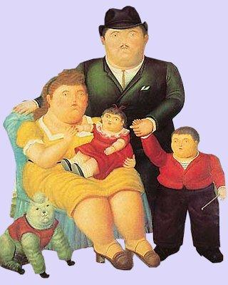
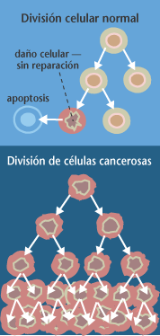
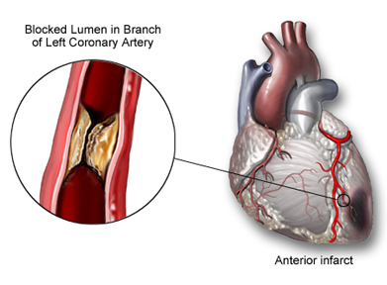
SIGUIENDO LAS LEYES DE SALUD DEJADAS POR DIOS PREVENIMOS…

Slide 34
En el estudio, hecho con la base de datos de las enfermeras americanas (Nurses Health Study) se demuestra que la presencia de este genotipo (N-acetiltransferasa-2) por si sola no se asocia a mayor riesgo de cáncer. Sin embargo, las mujeres que toman más de media porción de carne roja al día tienen tres veces más riesgo de tener cáncer colorrectal, mientras que las que además fuman tienen hasta 18 veces más riesgo que las no fumadoras que toman poca carne.
'Hay mujeres genéticamente predispuestas a desarrollar un cáncer de colon si toman mucha carne roja y fuman. Aunque posiblemente para todos es bueno dejar de fumar y consumir menos carne, algunas mujeres se beneficirían especialmente de ello' ha dicho el Dr Chan, del Massachuetts General Hospital, investigador principal de este estudio.

Slide 35
“ EL PELIGRO DE CONTRAER UNA ENFERMEDAD AUMENTA 10 VECES AL COMER CARNE”
“LOS MÉDICOS MUNDANOS NO PUEDEN EXPLICAR EL RÁPIDO AUMENTO DE LAS ENFERMEDADES EN LA FAMILIA HUMANA. PERO NOSOTROS SABEMOS QUE MUCHO DE ESTE SUFRIMIENTO ESTÁ CAUSADO POR EL CONSUMO DE CARNE”
CRA pág 462
Dr. Barry Popkin, de la Universidad de Carolina del Norte, Chapel Hill, hizo hincapié en los beneficios de salud al comer algunas carnes rojas.
Pero agregó: "es una necesidad importante la reducción en el total de ingesta de carne, incluso una mayor reducción en carne procesada y otros productos muy salados y procesados de origen animal, que redundaría en una reducción en el total de grasa saturada".
“SI EL COMER CARNE FUE ALGUNA VEZ SALUDABLE, NO LO ES AHORA. LOS CÁNCERES Y TUMORES Y LAS ENFERMEDADES PULMONARES SE DEBEN MAYORMENTE A LA COSTUMBRE DE COMER CARNE”
CRA pág 484

Slide 36
VEGETARIANO
LACTO – OVO - VEGETARIANO
OVO - VEGETARIANO

Slide 37
“LAS PERSONAS ACOSTUMBRADAS A UN RÉGIMEN FUERTE Y MUYESTIMULANTE TIENEN EL GUSTO PERVERTIDO Y NO PUEDEN APRECIAR DE BUENAS A PRIMERAS UN ALIMENTO SENCILLO. SE NECESITA TIEMPO PARA NORMALIZAR EL GUSTO Y PARA QUE EL ESTÓMAGO SE REPONGA DEL ABUSO. PERO LOS QUE PERSEVERN EN EL USO DE ALIMENTOS SANOS, LOS ENCONTRARÁN SABROSOS AL CABO DE ALGÚN TIEMPO. PODRÁN APRECIAR SU SABOR DELICADO Y LOS COMERÁN CON DELEITE, PREFIRIENDOLOS A LAS GOLOSINAS MALSANAS.”
El Ministerio de Curación, pág 229

Slide 38
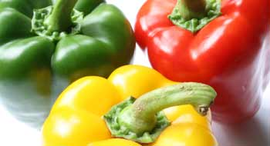
MENÚ LACTO – OVO-
VEGETARIANO

Slide 39
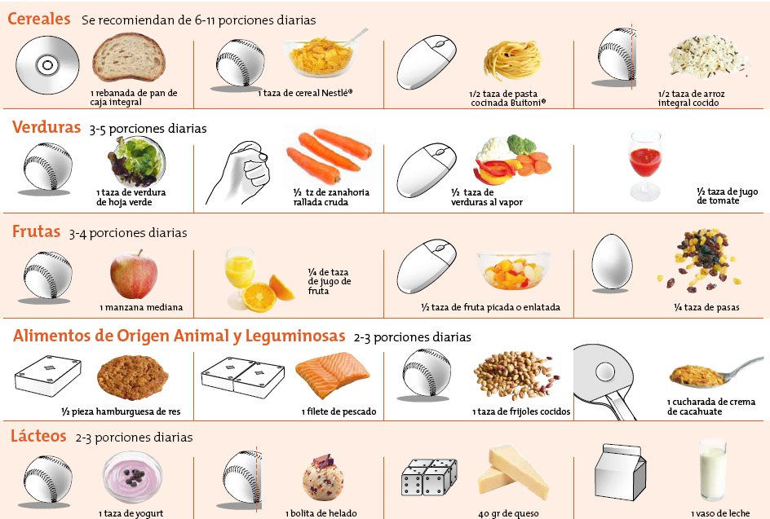

Slide 40
ALIMENTOS | PORCIONES / DÍA
FRUTAS OLEAGINOSAS | 2-5 1
HORTALIZAS Y VERDURAS | 2-4
CEREALES | 2-3
RTP | 1-2
LEGUMNOSAS SECAS | 1
LACTEOS | 1-2
HUEVOS/QUESO | 1

